Slide 1


문서관리번호 | 버전
JJ_PD_IP_D04 | V1.4
'25년 제주스마트도시 데이터허브 시범솔루션 발굴사업
화면설계서
주차민원분석솔루션

Slide 2
01
표지 및 개정이력
제‧개정일자 | 버전 | 제‧개정내용 | 작성자 | 검토자
2026.06.01 | V0.1 | 최초작성 | 박규영 | 박규영
2026.07.10 | V1.0 | 내용 보완 | 성진주 | 박규영
2026.07.21 | V1.1 | 권한 별 메뉴 및 내용 보완 | 성진주 | 박규영
2026.07.22 | V1.2 | 내용 보완 | 성진주 | 박규영
2026.07.23 | V1.3 | UI-PAR-002, UI-PAR-004-01/02 내용 보완 | 성진주 | 박규영
2026.08.06 | V1.4 | UI-PAR-006 설정 메뉴 수정 | 박규영 | 박규영

Slide 3
주차민원분석솔루션 화면 설계

Slide 4
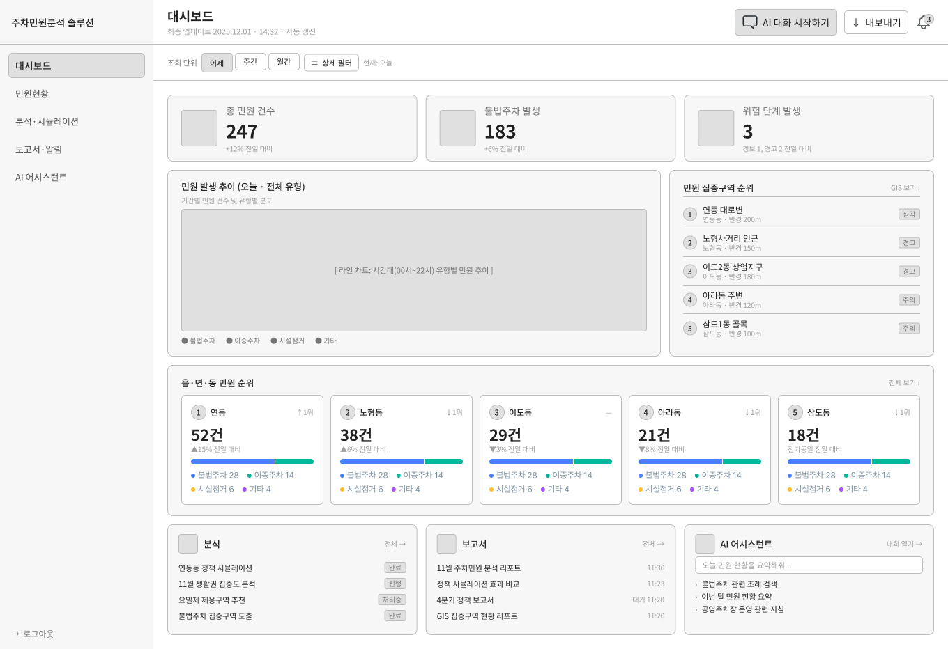
화면ID | UI-PAR-001 | 화면이름 | 대시보드(Home) | 경로 | 대시보드(Home) | 기타
1
상세설명
개요 | 메인 대시보드 화면 현재 민원상황을 한눈에 파악하고 세부 화면으로 빠르게 이동
1 | Header 메뉴명/최종업데이트 날짜,시간 표시
2 | 조회 필터 바 오늘(어제)/주간/월간 탭 전환. 상세 필터 버튼(조회 기간 선택)
3 | KPI 카드 표시(총 민원건수/불법주차발생/위험단계발생)
4 | 민원 발생 추이 차트(라인 차트/유형별 색상구분)
5 | 민원 집중구역 순위 (top5)
6 | 읍면동 민원순위 카드 (건수/증감율/유형 세분화)
7 | 분석 · 시뮬레이션 최근 목록 빠른 이동
8 | 보고서 최근 목록 빠른 이동
9 | AI 어시스턴트 최근 목록 빠른 이동
2
3
4
5
6
7
8
9

Slide 5
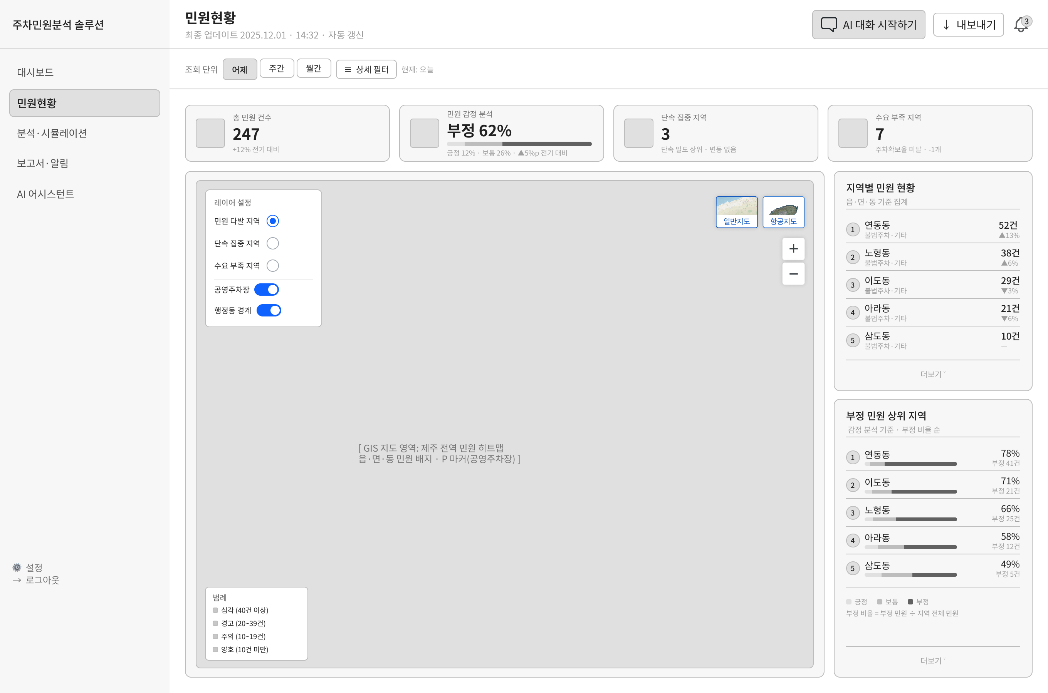
화면ID | UI-PAR-002 | 화면이름 | 민원현황(GIS) | 경로 | Home>민원현황 | 기타
1
상세설명
개요 | GIS 지도 기반 민원 현황 화면
1 | Header - 메뉴명/최종업데이트 날짜,시간 표시
2 | 조회 필터 바 - 오늘(어제)/주간/월간 탭 전환. 상세 필터 버튼(조회 기간 선택)
3 | KPI 카드 표시(총 민원 건수 / 민원 감정 분석(긍정·보통·부정) / 단속 집중 지역 / 수요 부족 지역)
4 | 레이어 설정 - 분석레이어(민원다발지역/집중단속지역/수요부족지역 중 하나만 선택->히트맵 표시) 공영주차장/행정동 경계 토글
5 | 범례표시
6 | GIS 지도 영역 - 제주 전역 민원 히트맵
7 | 지역별 민원현황 - 읍면동 기준 집계 순위 -더보기 클릭하면 최대 15개 목록 노출
8 | 부정 민원 상위 지역 - 읍·면·동 순위 - 긍정·보통·부정 구성비 막대 차트 -더보기 클릭 하면 최대 15개 목록 노출
2
3
7
4
8
6
5

Slide 6
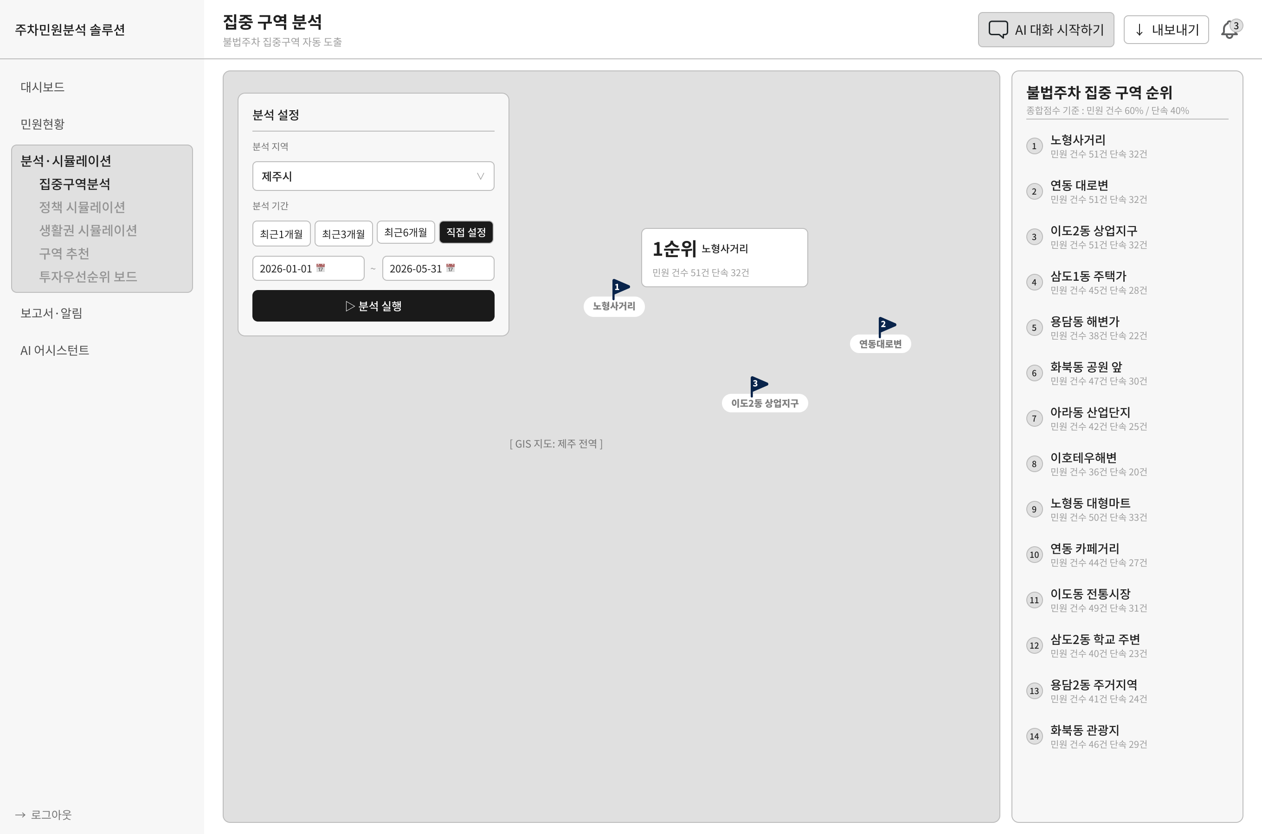
화면ID | UI-PAR-003-01 | 화면이름 | 집중구역분석 | 경로 | Home>분석·시뮬레이션>집중구역분석 | 기타
상세설명
개요 | 불법주차 집중 구역 자동 도출
1 | 분석 설정 분석 지역 드롭다운 기간 선택 탭(최근1/3/6개월). 날짜 피커(시작일~종료일). 분석 실행 버튼
2 | 지도 시각화 - 집중구역 마커 / 순위 표시. - 마커 클릭 시 순위/구역명/민원건수/단속건수 팝업 표시.
3 | 집중구역 순위 제공 종합점수 기준(민원 건수 60%·단속 건수 40%· -변동가능) 구역 순위. 구역명, 민원 건수,단속건수 표시
1
3
2

Slide 7
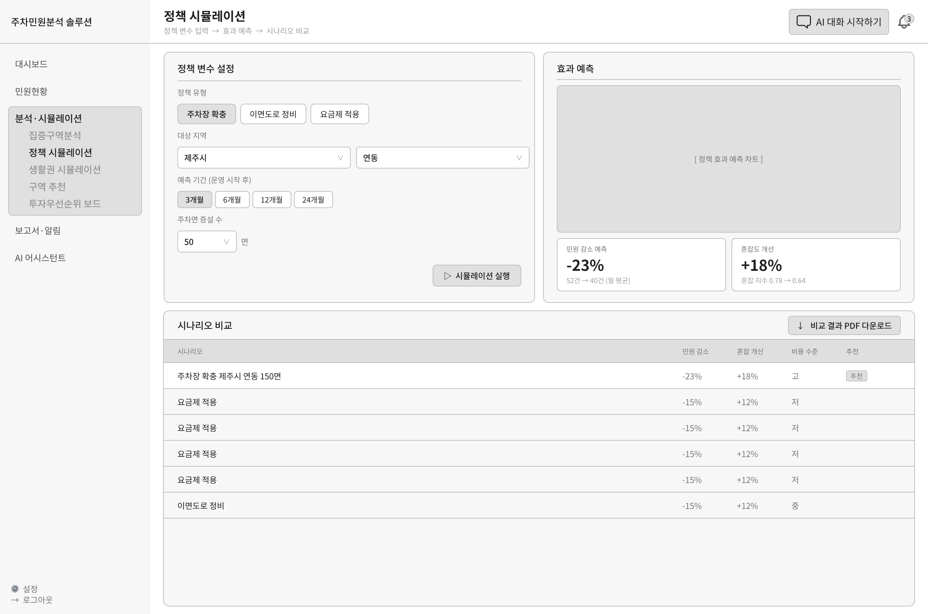
화면ID | UI-PAR-003-02 | 화면이름 | 정책 시뮬레이션 | 경로 | Home>분석·시뮬레이션>정책 시뮬레이션 | 기타
상세설명
개요 | 정책 변수 입력 → 효과 예측 → 시나리오 비교
1 | 정책변수설정 정책 유형 탭(주차장 확충/이면도로 정비/요금제 적용). 대상 지역 드롭다운. 예측 기간 탭(3/6/12/24개월). 주차면 증설 수 입력 시뮬레이션 실행 버튼
2 | 효과예측패널 설정한 기간의 효과 예측 차트 표시(라인 차트) 민원감소예측/혼잡도개선 수치 표시
3 | 시나리오비교 민원감소율/혼잡도개선/비용수준/추천배지 표시
4 | 시나리오 비교 결과를 PDF 리포트로 자동 생성
1
2
3
4

Slide 8
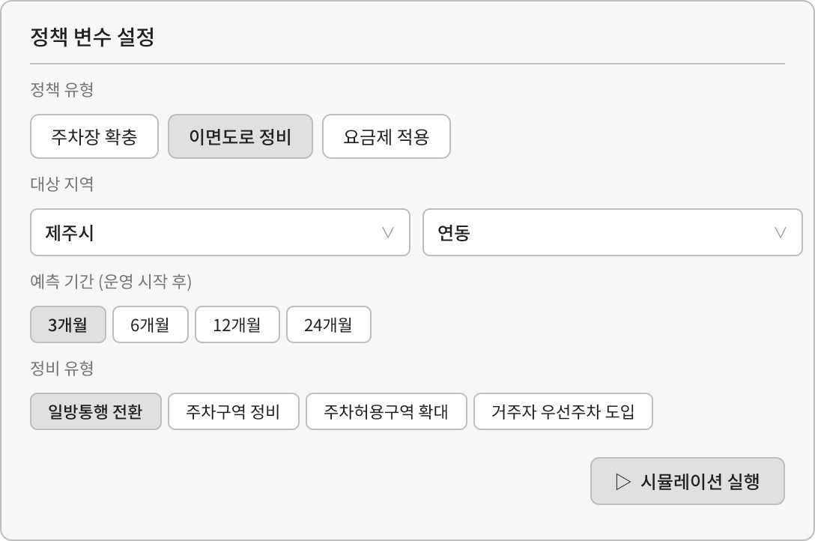
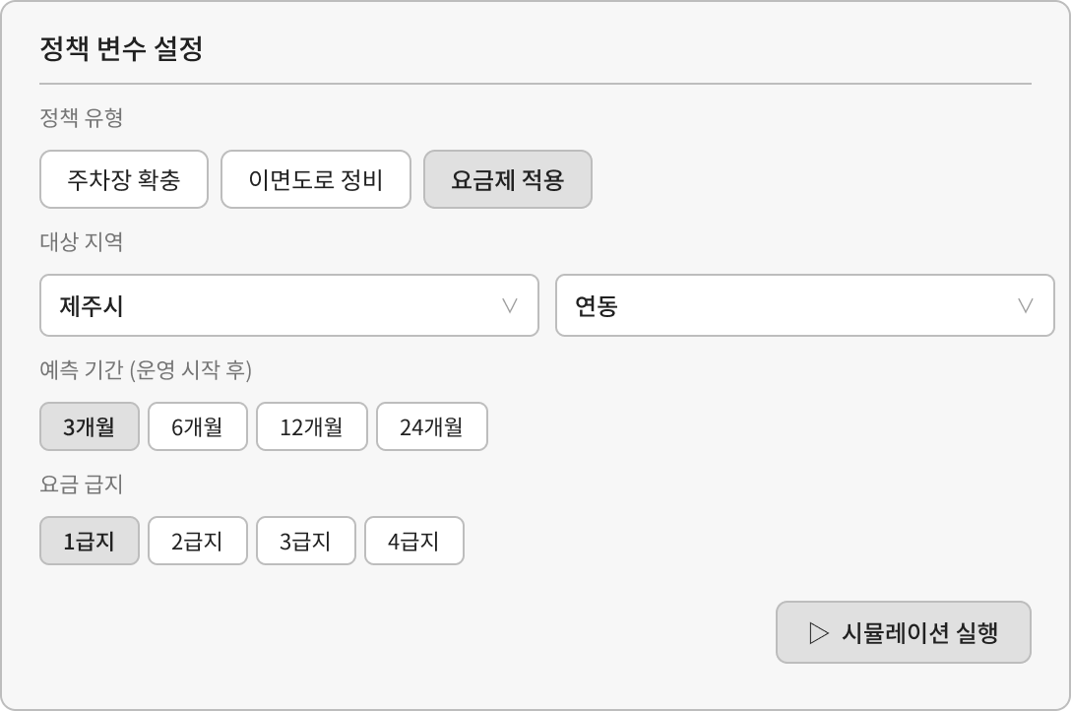
화면ID | UI-PAR-003-02-1 | 화면이름 | 정책 시뮬레이션 | 경로 | Home>분석·시뮬레이션>정책 시뮬레이션 | 기타
상세설명
개요 | 정책 변수 입력 → 효과 예측 → 시나리오 비교
1 | 정책변수설정(이면도로정비) 대상 지역 드롭다운. 예측 기간 탭(3/6/12/24개월). 정비유형 선택 시뮬레이션 실행 버튼
2 | 정책변수설정(요금제 적용) 대상 지역 드롭다운. 예측 기간 탭(3/6/12/24개월). 요금 급지 선택 시뮬레이션 실행 버튼
3
1
2

Slide 9
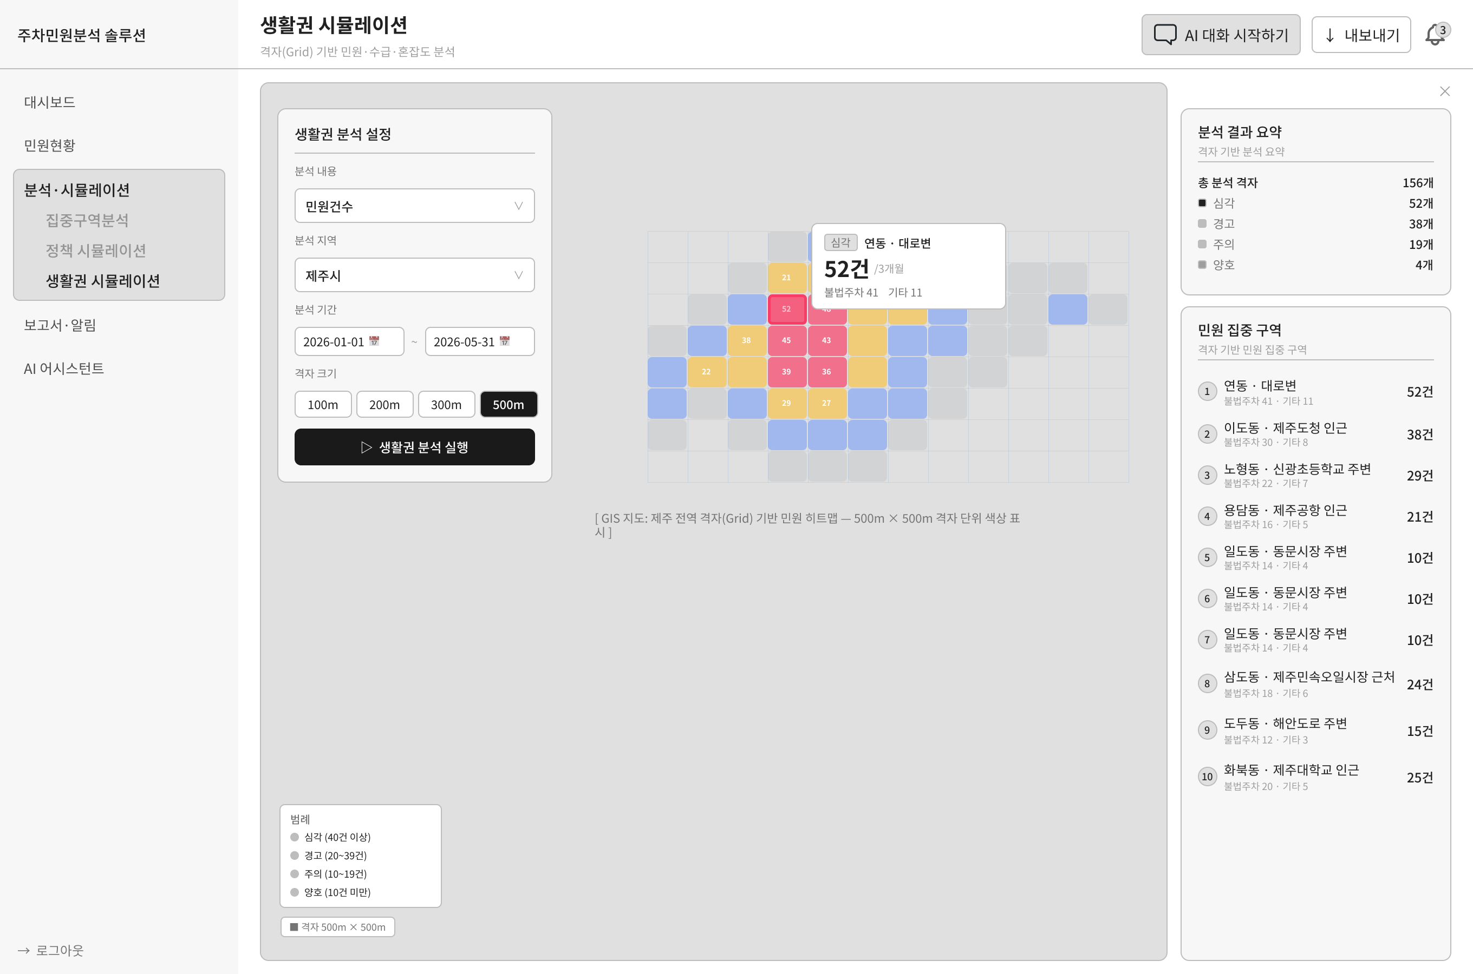
화면ID | UI-PAR-003-03 | 화면이름 | 생활권 시뮬레이션 | 경로 | Home>분석·시뮬레이션>생활권 시뮬레이션 | 기타
상세설명
개요 | 격자(Grid) 기반 민원·수급·혼잡도 공간 분석
1 | 생활권 분석 설정 분석 내용 드롭다운(민원건수/수급/혼잡도) 분석 지역 드롭다운 분석 기간 날짜 피커 격자 크기 탭(100m/200m/300m/500m). 실행 버튼
2 | GIS 지도 영역 제주 전역 격자기반 히트맵 표시 격자 클릭 시 상세 내용 팝업표시
3 | 범례표시
4 | 분석결과요약 - 전체/유형별 격자 수 표시
5 | 민원집중구역 - 동 + 격자 중심 POI 명칭으로 표시
1
4
2
5
3

Slide 10
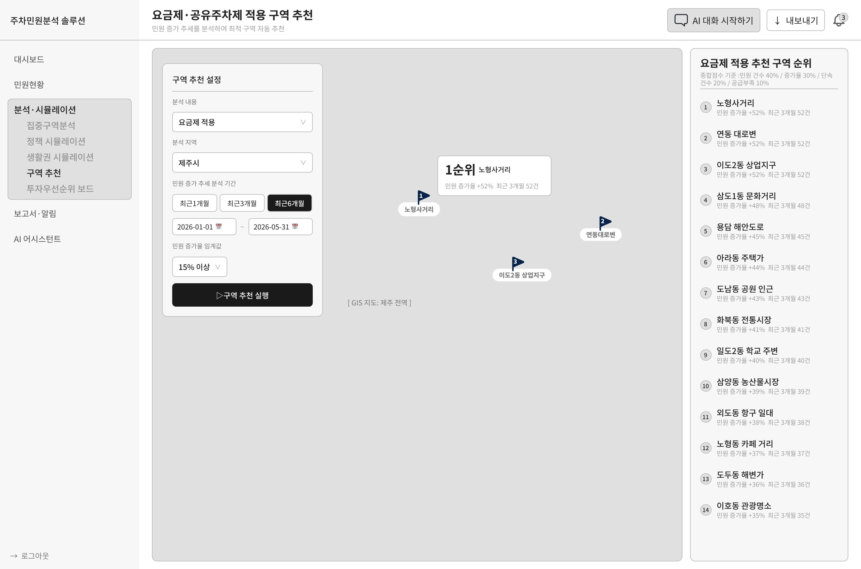
화면ID | UI-PAR-003-04 | 화면이름 | 구역 추천 | 경로 | Home > 분석·시뮬레이션 > 구역 추천 | 기타
상세설명
개요 | 민원 증가 추세를 분석하여 요금제·공유주차제 적용 최적 구역을 자동 추천
1 | 구역 추천 설정 분석 내용 드롭다운(요금제 적용/공유주차제). 분석 지역 드롭다운. 민원 증가 추세 분석 기간 탭(최근1/3/6개월). 날짜 피커(시작일~종료일). 민원 증가율 임계값 설정. 구역 추천 실행 버튼
2 | 지도 위 추천 구역 핀 마커 오버레이. 요금제/공유주차제 유형별 마커 구분. 핀 클릭 시 구역명·민원 증가율·최근 건수 팝업 표시.
3 | 추천구역 순위 제공 종합점수 기준(민원 건수 40%·증가율 30%·단속 건수 20%·공급 부족 10%- 변동가능) 상위 구역 순위. 구역명, 민원 증가율, 최근 3개월 건수,
4
5
6
7
8
9
1
3
2

Slide 11
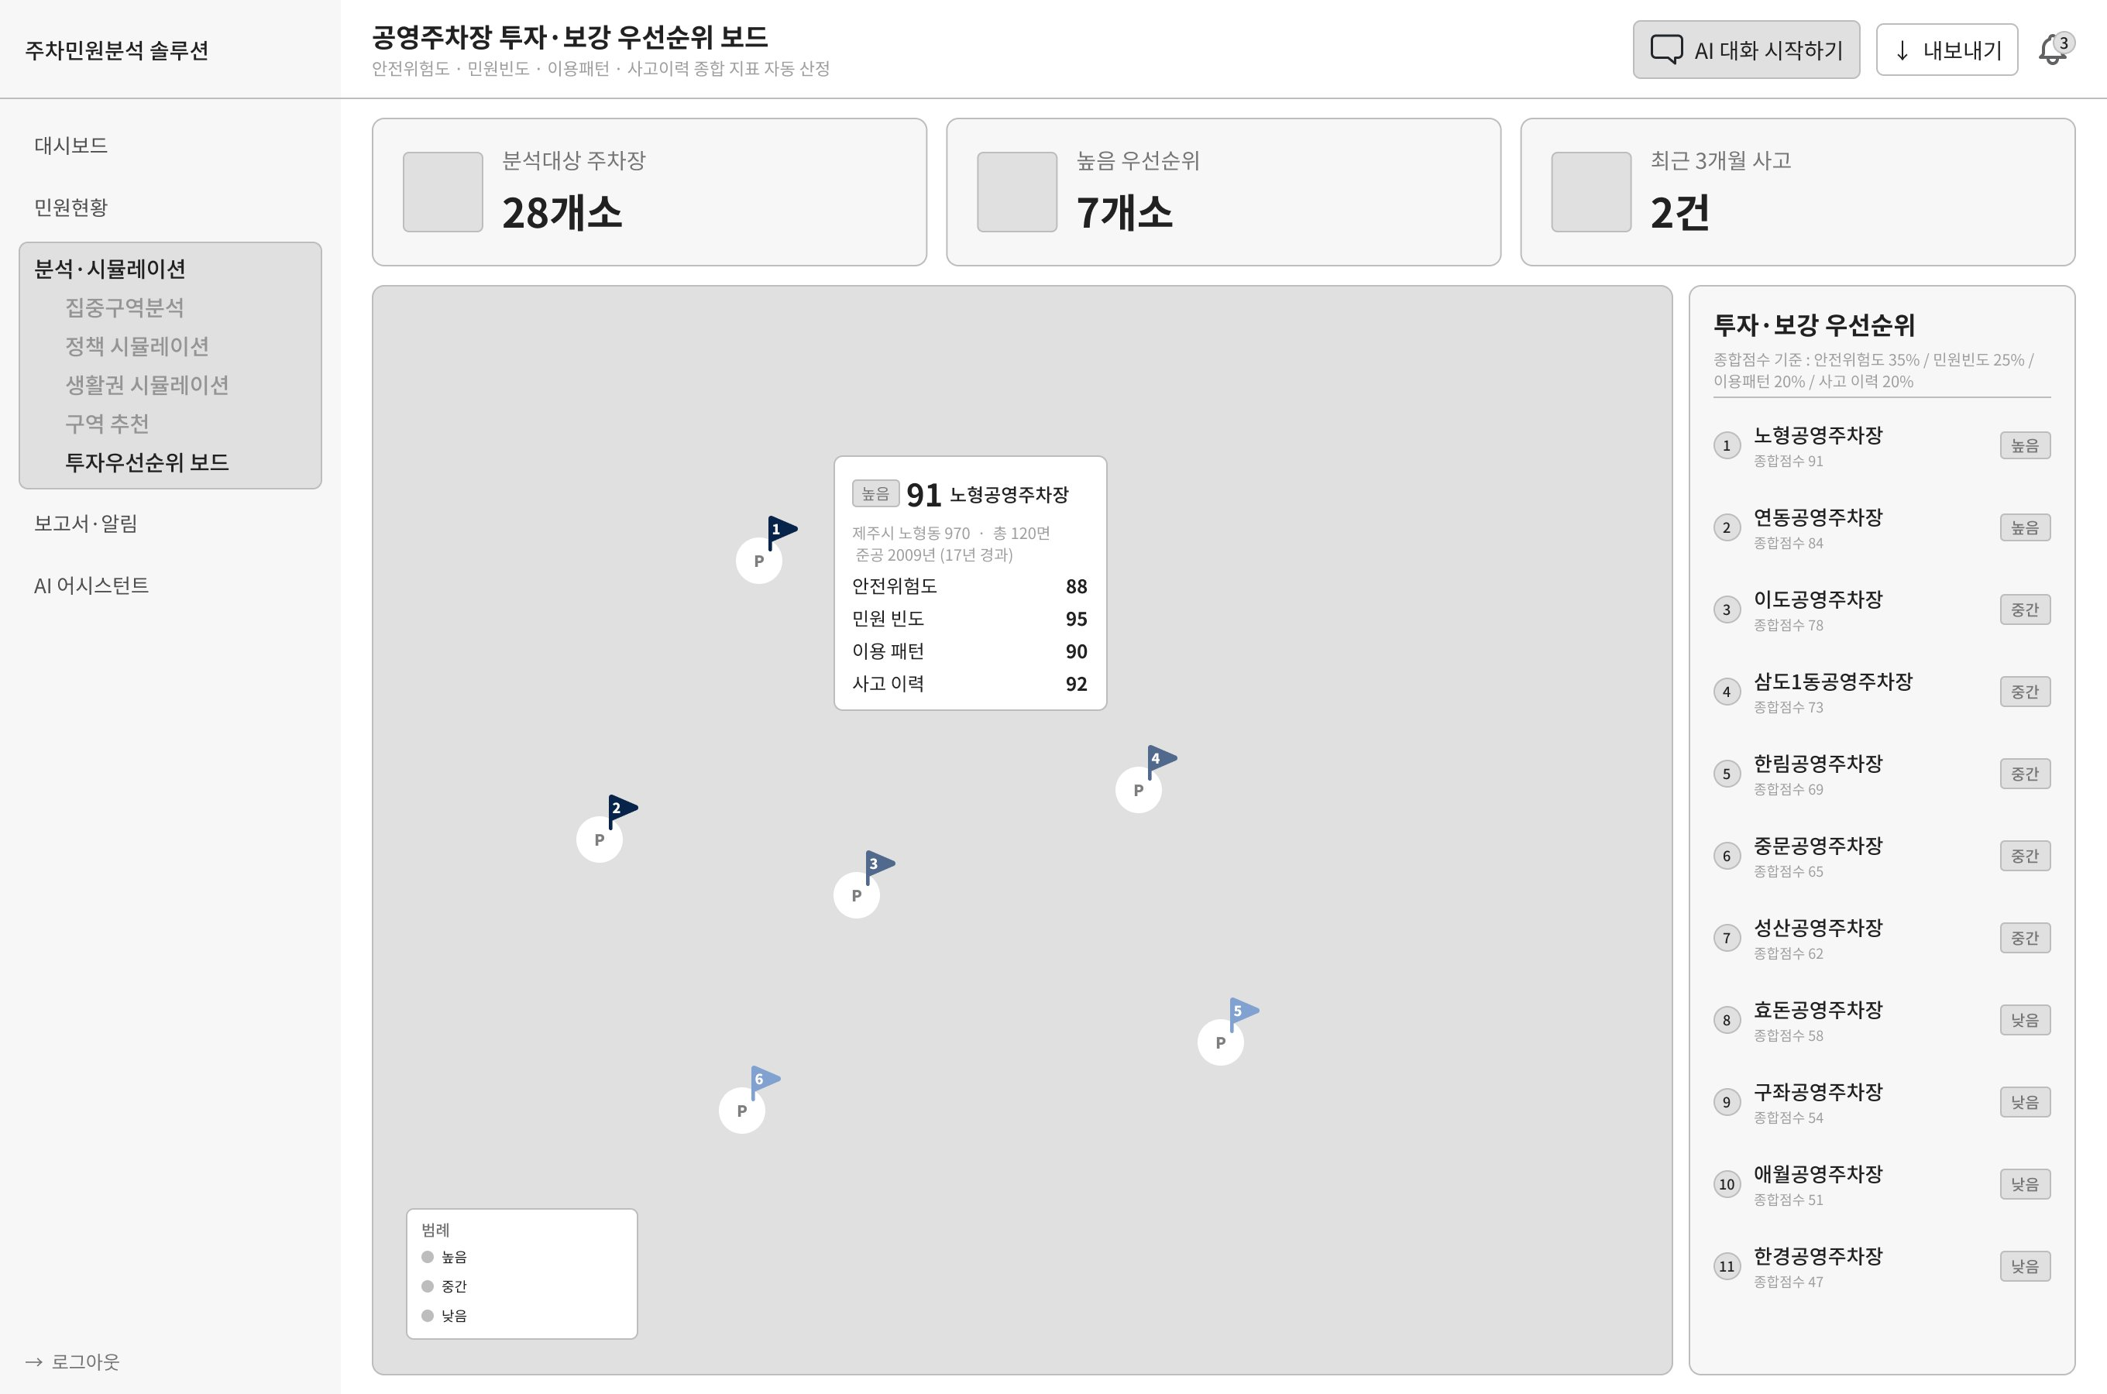
화면ID | UI-PAR-003-05 | 화면이름 | 투자우선순위 보드 | 경로 | Home > 분석·시뮬레이션 > 투자우선순위 보드 | 기타
상세설명
개요 | 안전위험도·민원빈도·이용패턴·사고이력 종합 지표로 공영주차장 투자·보강 우선순위 자동 산정 및 시각화
1 | 분석 대상 주차장 수, 높음 우선순위 개소, 최근 3개월 사고 건수 요약 카드 표시. 아이콘 박스 + 수치(+ 설명 레이블 구성.
2 | 지도 시각화 - 제주 전역 공영주차장 P핀 마커 표시. 우선순위(높음·중간·낮음) 컬러별 구분, 순위 표시. - 핀 클릭 시 주차장명·종합점수·4개 지표 점수 팝업 표시.
3 | 우선순위 주차장 종합점수 기준(안전위험도 35%·민원빈도 25%·이용패턴 20%·사고이력 20%- 수치변동가능) 주차장 순위 리스트. 주차장명, 종합점수, 우선순위 배지 표시.
4
5
6
7
8
9
1
3
2

Slide 12
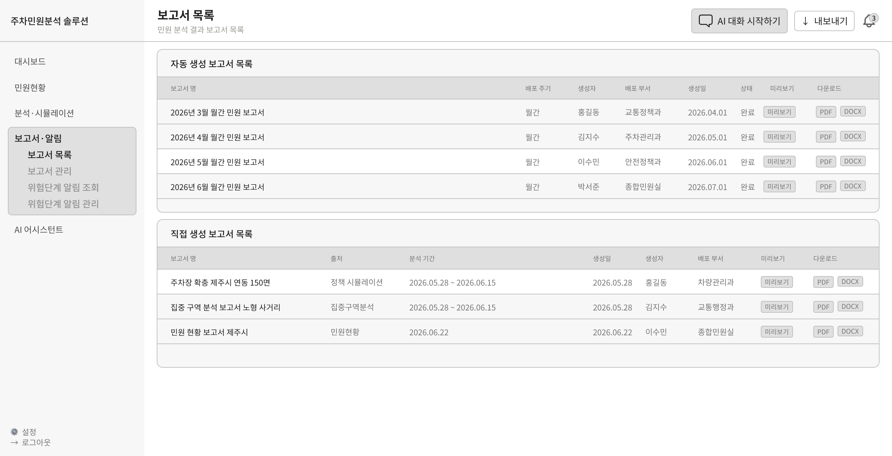
화면ID | UI-PAR-004-01 | 화면이름 | 보고서 목록 | 경로 | Home>보고서∙알림>보고서 목록 | 기타
상세설명
개요 | 민원 분석 결과 보고서 목록 조회
1 | Header - 메뉴명/메뉴설명
2 | 자동 생성 보고서 목록 보고서 명 : 당해년도+배포주기+민원보고서 배포 주기 생성자 배포 부서 생성일 = 배포 일자 상태 : 대기/완료 미리보기 : 팝업 다운로드 형식 : PDF.DOCK
3 | 직접 생성 보고서 목록 시뮬레이션 및 페이지에서 내보내기되는 보고서 모음 보고서 명 출처 : 내보내기 된 페이지 분석 기간 : 분석 페이지 조회 조건 생성일 생성자 배포 부서 미리보기 : 팝업 다운로드 형식 : PDF.DOCK
1
2
3

Slide 13
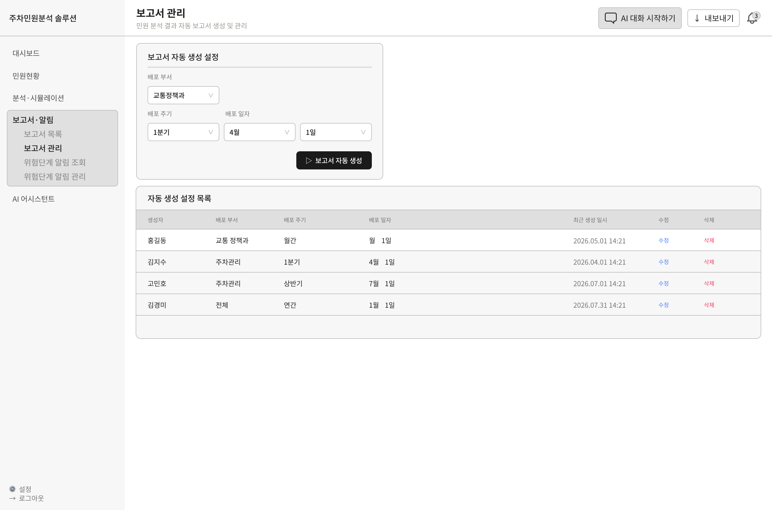
화면ID | UI-PAR-004-02 | 화면이름 | 보고서 관리 | 경로 | Home>보고서∙알림>보고서 관리 | 기타 | 관리자
1
상세설명
개요 | 민원 분석 결과 보고서 자동 생성 관리(관리자 권한만 접근)
1 | Header - 메뉴명/메뉴설명
2 | 보고서 자동 생성 설정 배포 부서, 배포 주기, 배포 일자 선택 : 배포부서 드롭다운(전체,교통정책과,주차관리 등), 배포주기 드롭다운(월간,1/2/3/4분기, 상반기,하반기,연간), 배포일자 드롭다운(월/일) 보고서 자동 생성 버튼 : 자동 생성 설정 목록 추가
3 | 자동 생성 설정 목록 생성자, 배포부서, 배포주기, 배포일자, 최근 생성 일시 조회 수정 : 배포부서, 배포주기, 배포일자 드롭다운, 저장 버튼 활성화 삭제 : 행 삭제
2
3

Slide 14
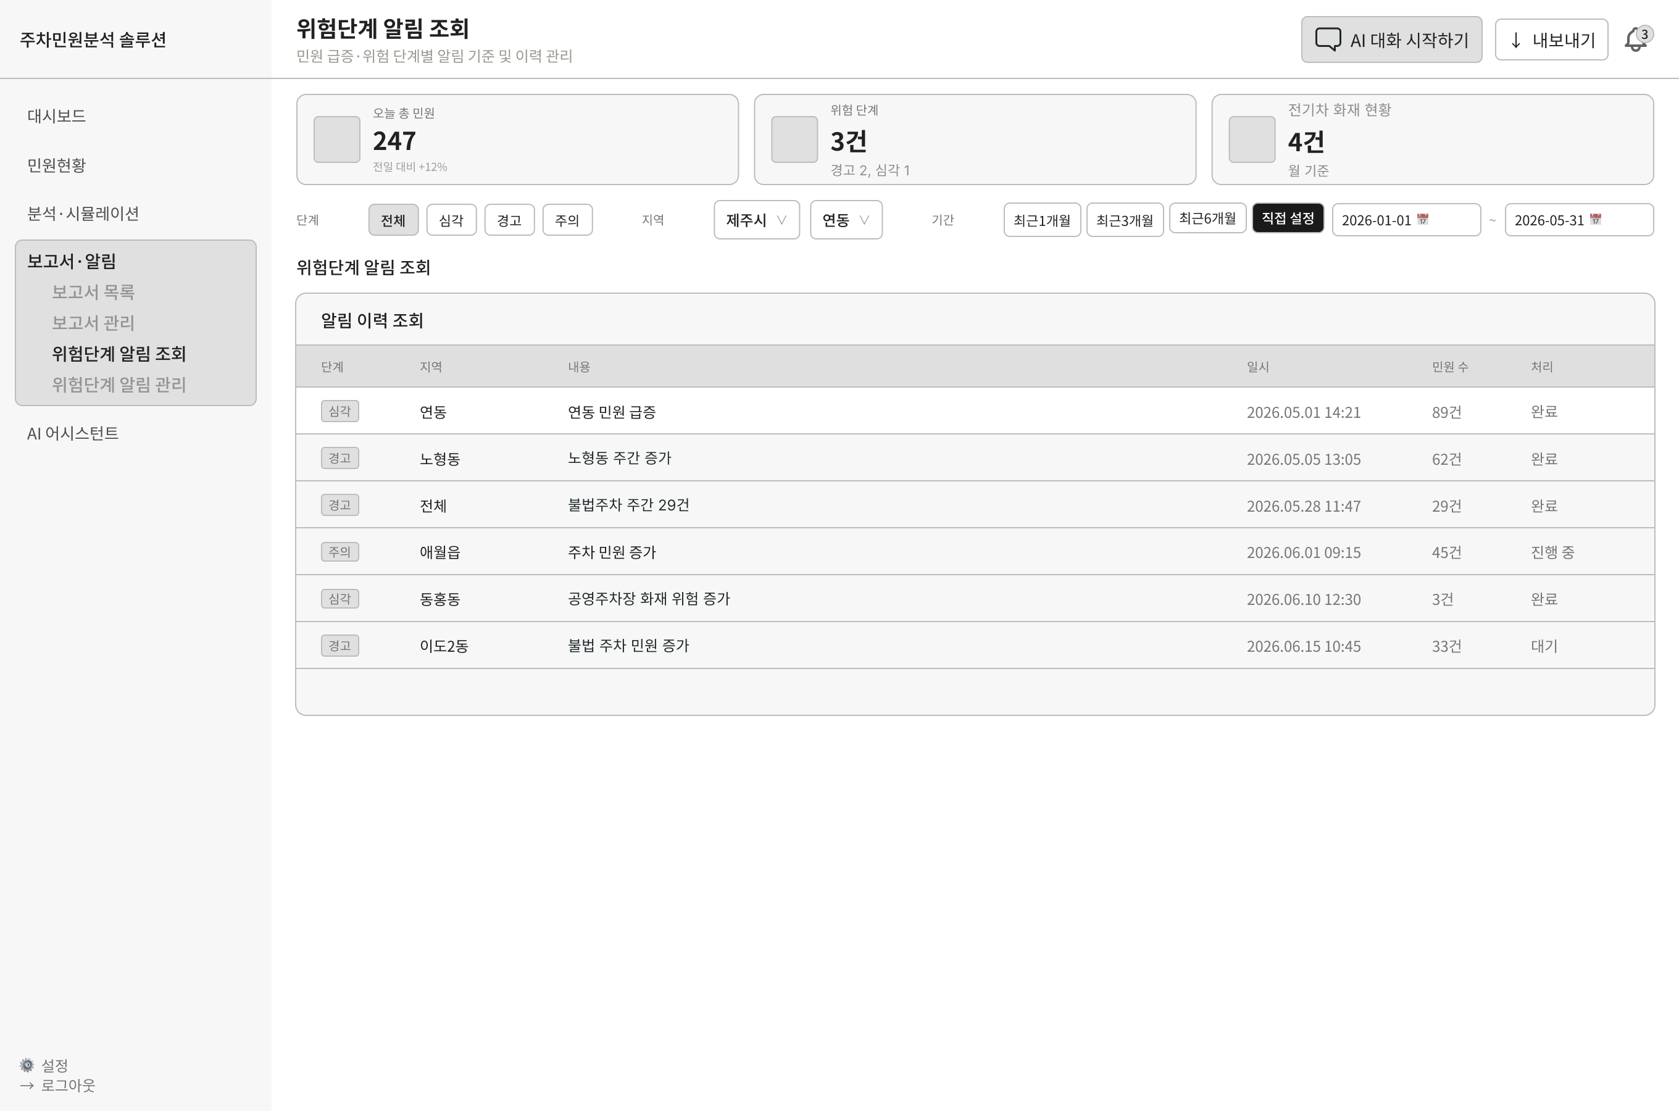
화면ID | UI-PAR-004-03 | 화면이름 | 위험단계 알림 조회 | 경로 | Home>보고서∙알림>위험단계 알림 조회 | 기타
1
상세설명
개요 | sLLM + RAG 기반 대화형 행정 정보 검색 화면
1 | Header - 메뉴명/메뉴설명
2 | KPI 카드 표시(총 민원 건수/위험 알림 건수/미처리 알림 건수)
3 | 알림 조회 필터 조회 필터 탭(단계/지역/기간)
4 | 알림 이력 조회 단계 지역 내용 일시 민원 수 처리 상태
2
3

Slide 15
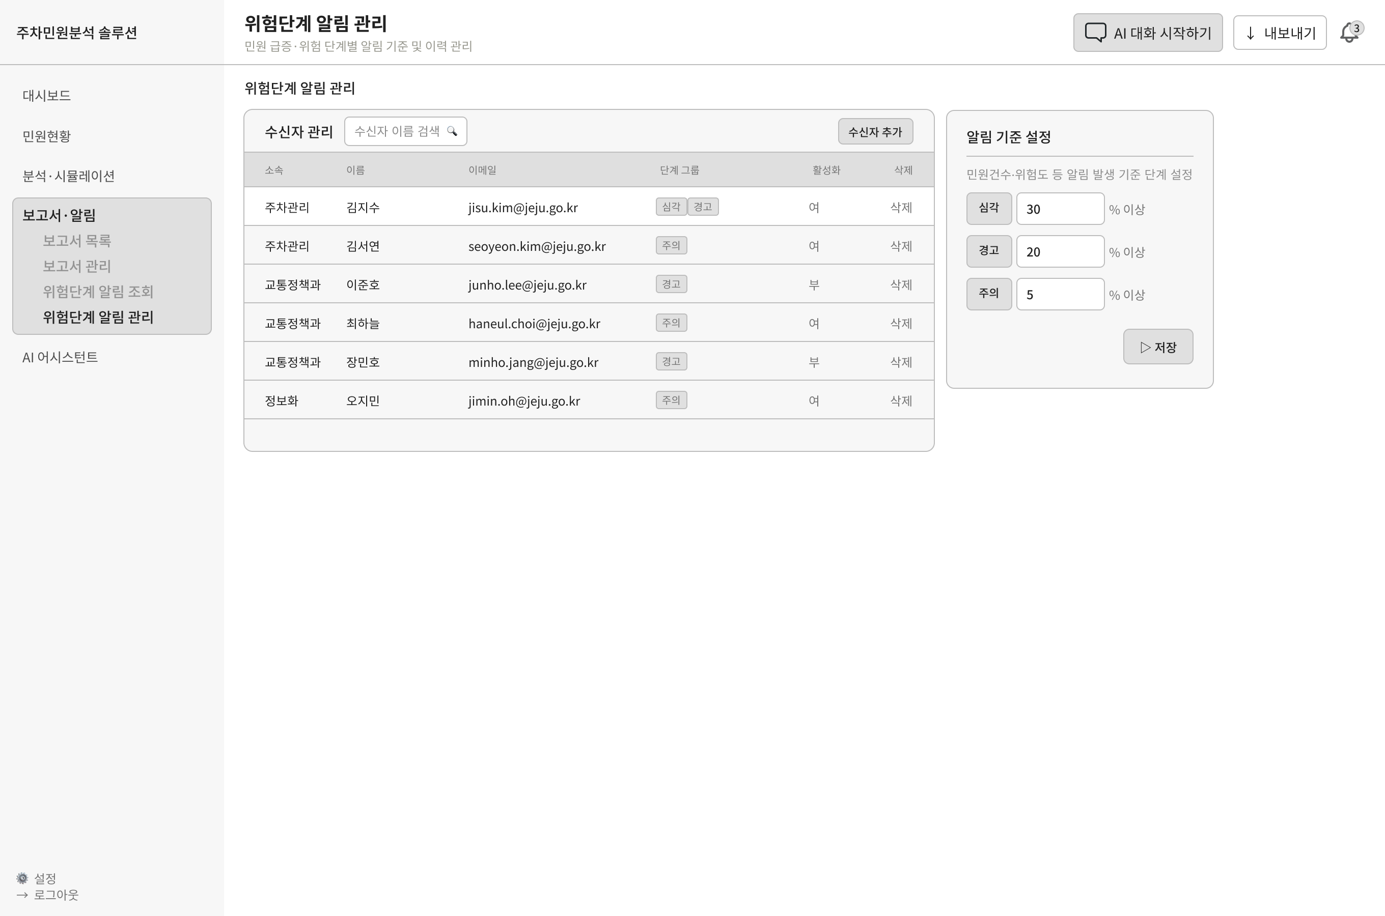
화면ID | UI-PAR-004-04 | 화면이름 | 위험단계 알림 관리 | 경로 | Home>보고서∙알림>위험단계 알림 관리 | 기타 | 관리자
1
상세설명
개요 | sLLM + RAG 기반 대화형 행정 정보 검색 화면(관리자 권한만 접근)
1 | Header - 메뉴명/메뉴설명
2 | 수신자 관리 - 위험 수신자 관리
3 | 위험단계 알림 기준 설정 심각 기준 % 입력 : num input 경고 기준 % 입력 : num input 주의 기준 % 입력 : num input 설정 저장 버튼
2
3

Slide 16
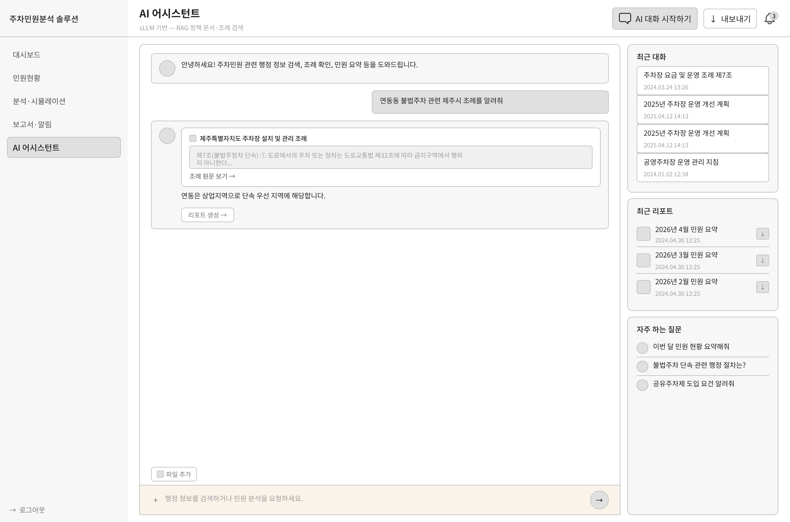
화면ID | UI-PAR-005-01 | 화면이름 | AI 어시스턴트(행정조례검색) | 경로 | Home>AI 어시스턴트 | 기타
상세설명
개요 | sLLM + RAG 기반 대화형 행정 정보 검색 화면
1 | 채팅 영역 AI/사용자 대화형 UI AI 응답 시 조례 인용 카드(제목+본문+원문 링크) 포함. 연관 액션 버튼 제공
2 | sLLM·RAG 기반 정책문서·조례 검색, 리포트 생성
3 | 질문 입력 영역 -플레이스홀더 텍스트 + 전송 버튼 - + 아이콘으로 파일 첨부 접근(문서 업로드 후 세션 내 AI 분석 요청. 지원 형식: PDF, DOCX,)
4 | 최근 대화 목록 표시
5 | 최근 다운로드 받은 리포트 표시
6 | 자주하는질문 표시
1
4
2
5
6
3

Slide 17
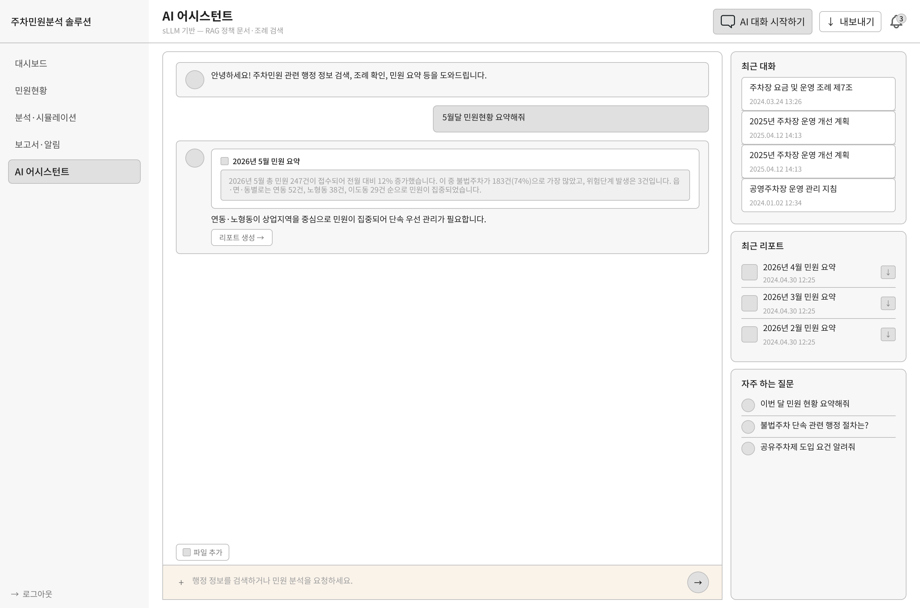
화면ID | UI-PAR-005-02 | 화면이름 | AI 어시스턴트(대량 민원 내용 보고용 자동 요약) | 경로 | Home>AI 어시스턴트 | 기타
상세설명
개요 | sLLM + RAG 기반 대화형 행정 정보 검색 화면
1 | 채팅 영역 AI 응답 시 대량 민원 내용 요약 (리포트 생성 버튼 제공)
1

Slide 18
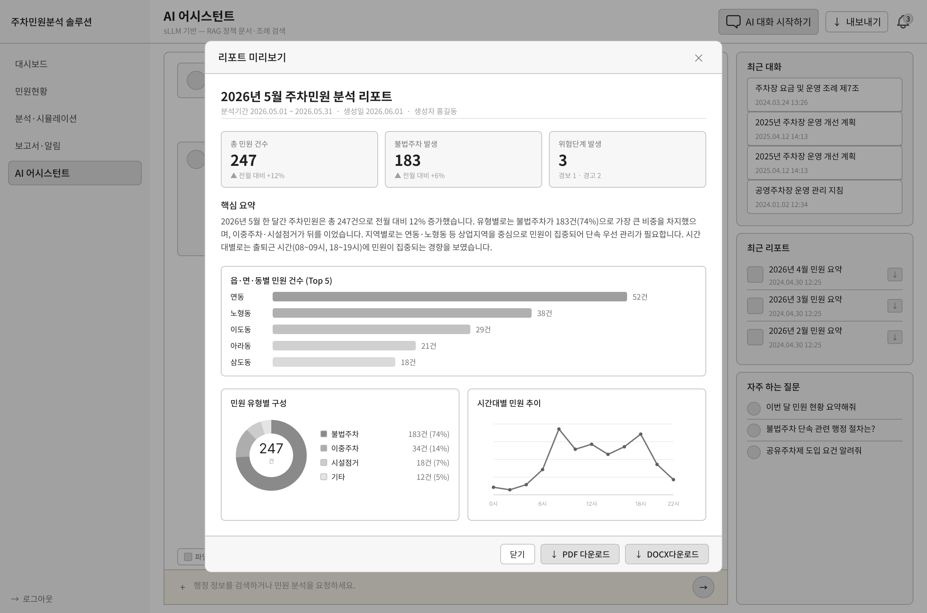
화면ID | UI-PAR-005-03 | 화면이름 | AI 어시스턴트(보고서 미리보기, 다운로드) | 경로 | Home>AI 어시스턴트 | 기타
상세설명
개요 | sLLM + RAG 기반 대화형 행정 정보 검색 보고서 미리보기, 다운로드
1 | 민원요약 보고서 미리보기
2 | 보고서 다운로드 (지원 형식: PDF, DOCX,)
3
4
5
1
2

Slide 19
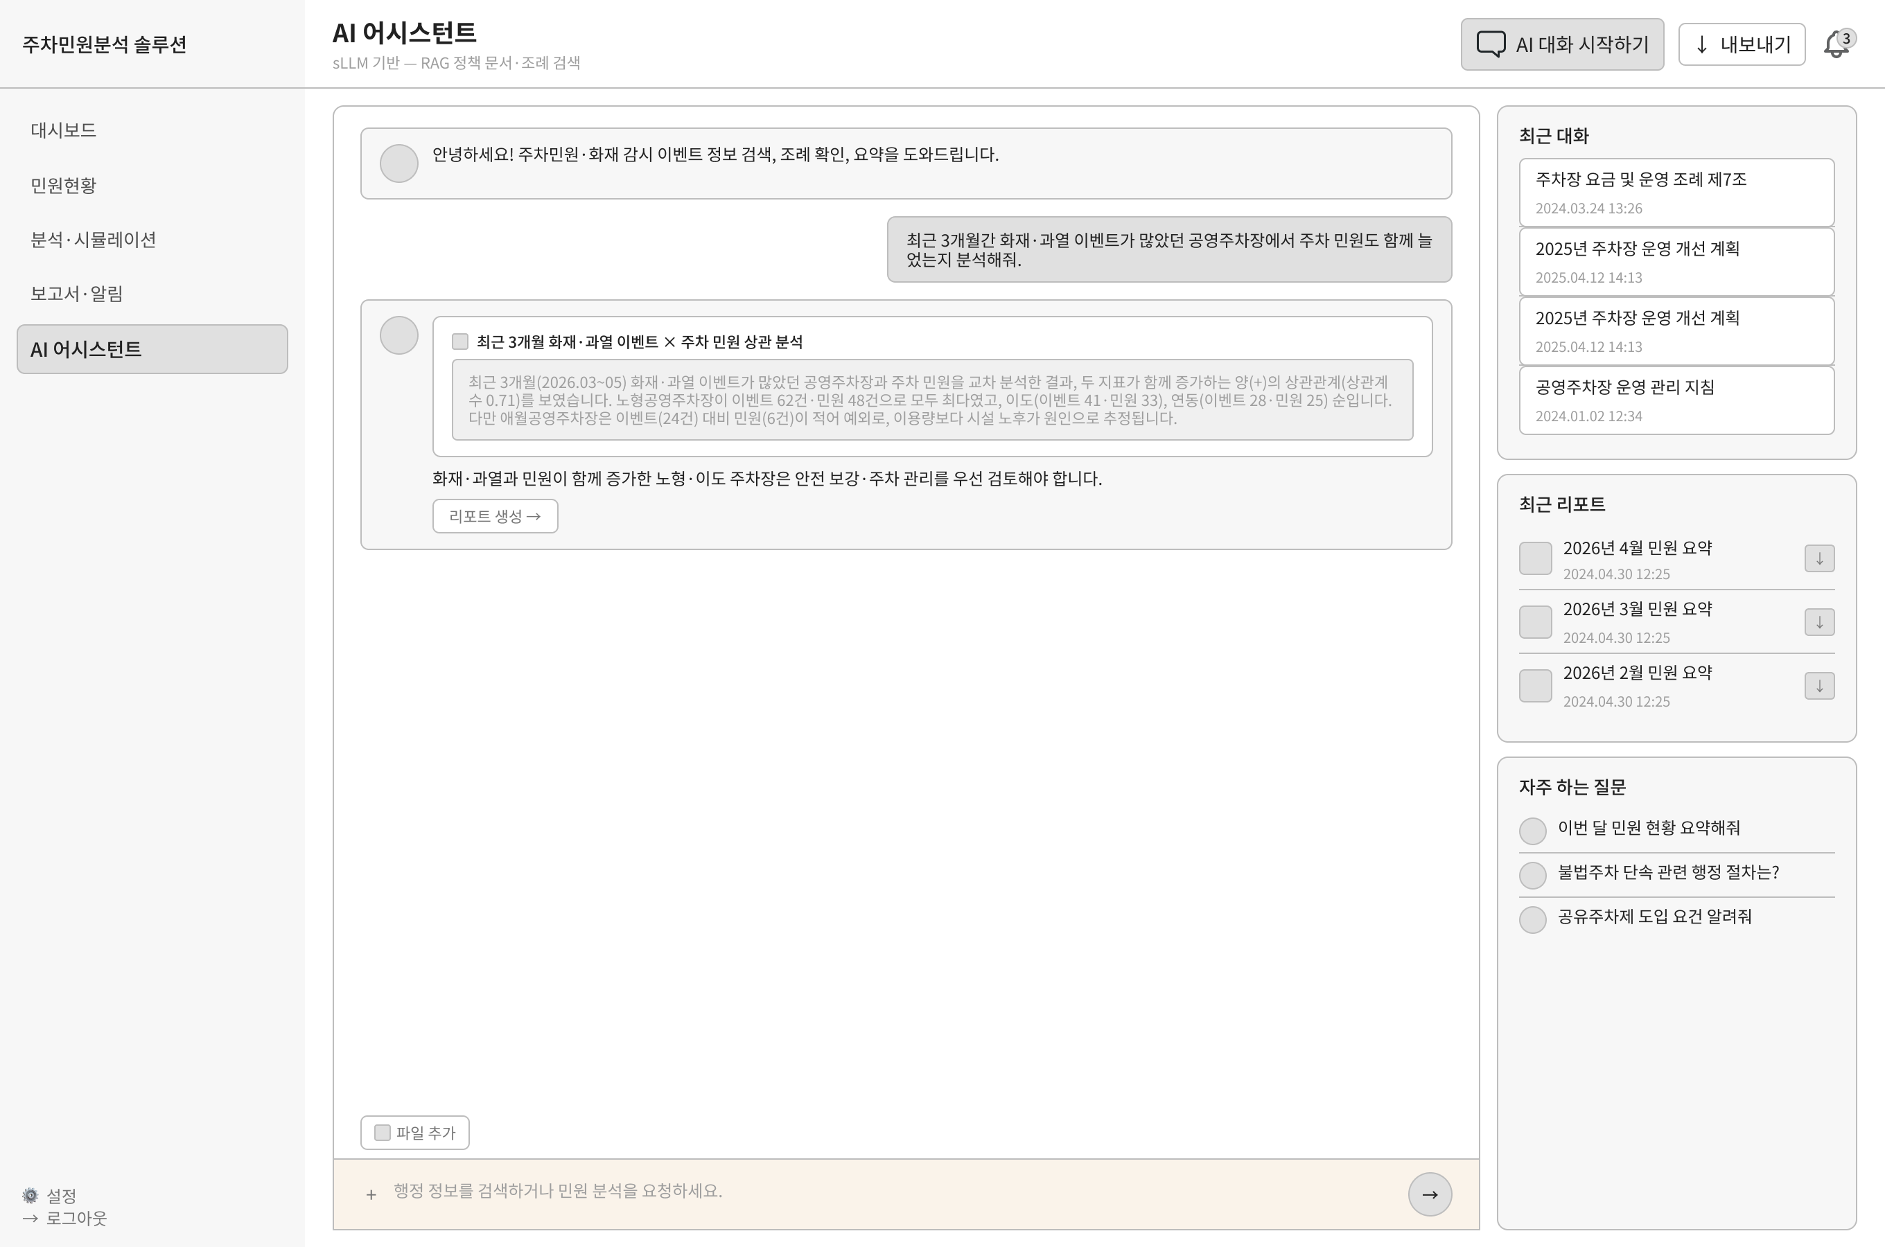
화면ID | UI-PAR-005-04 | 화면이름 | AI 어시스턴트(통합분석) | 경로 | Home>AI 어시스턴트 | 기타
상세설명
개요 | 민원 데이터와 감시(화재·안전) 데이터를 결합한 통합 분석
1 | 채팅 영역 데이터를 결합해야 답이 나오는 질문에 대해 AI 응답 시 AI 에이전트를 호출해 융합 데이터에서 종합 인사이트를 도출하고, 그 결과를 AI 어시스턴트에 답변으로 표시 (리포트 생성 버튼 제공)
2
3
4
5
1

Slide 20
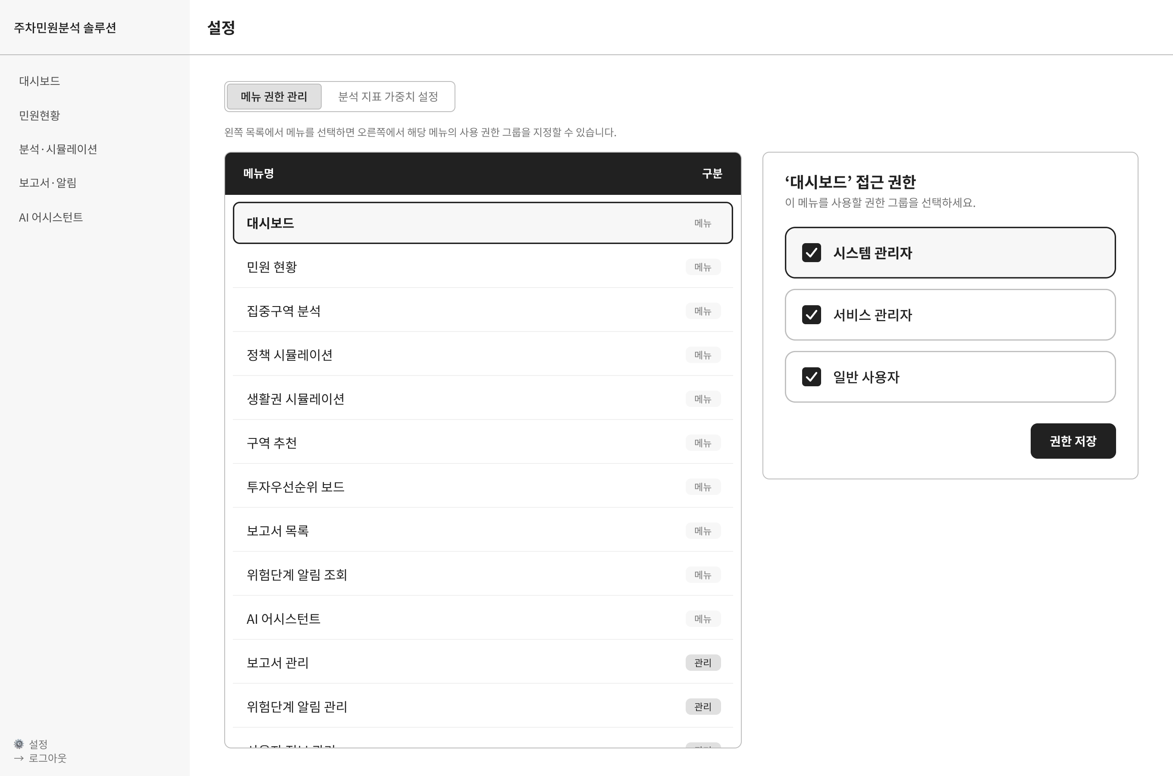
화면ID | UI-PAR-006-01 | 화면이름 | 설정(관리자메뉴)_메뉴권한관리 | 경로 | Home>설정 | 기타
상세설명
개요 | 사용자 계정 현황을 조회하고, 권한 그룹별· 메뉴 접근 권한을 관리하는 화면
1 | 메뉴별로 사용 가능한 권한 그룹을 지정하는 탭
2 | 메뉴를 클릭하여 오른쪽에서 해당 메뉴의 사용 권한 그룹을 지정
3 | 시스템 관리자와 서비스관리자는 '전체 권한'으로 항상 접근 가능, 일반 사용자는 체크로 부여. 하단 권한 저장 버튼으로 저장
4
5
1
2
3

Slide 21
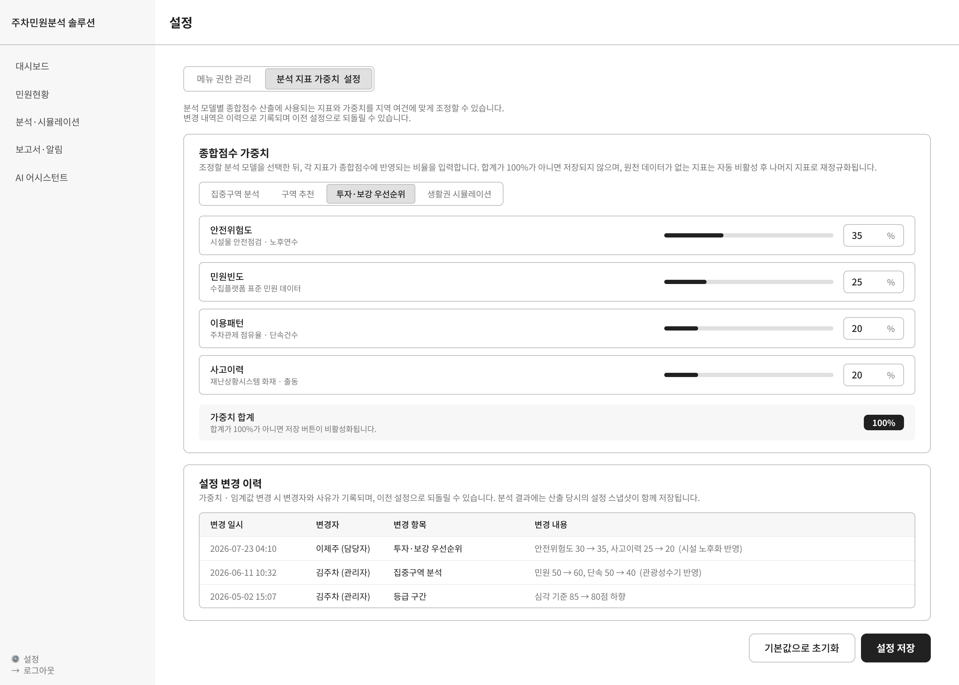
화면ID | UI-PAR-006-02 | 화면이름 | 설정(관리자메뉴)_분석지표가중치설정 | 경로 | Home>설정 | 기타
상세설명
개요 | 분석 지표의 가중치를 지역 여건에 맞게 조정. 변경 내역은 이력으로 관리.
1 | 분석유형별 탭을 클릭하여 가중치를​ 조절. 합계가 100%가 아니면 저장되지 않음.
2 | 가중치 변경한 이력 표시
3 | 버튼을 클릭하여 설정 저장(변경내용 이력에 표시)
4 | 버튼을 클릭하면 기본값으로 초기화
5
1
2
4
3

